Slide 1
আজকের ডিজিটাল ক্লাসে স্বাগতম

Slide 2
শিক্ষক পরিচিতি
সুজিত দেব
সহকারী শিক্ষক
শ্রীমতপুর সরকারি প্রাথমিক বিদ্যালয়
নবীগঞ্জ , হবিগঞ্জ ।
Email:sujitdeb142@gmail.com

Slide 3
বিষয় পরিচিতি
বিষয় : প্রাথমিক বিজ্ঞান
শ্রেণি : তৃতীয়
পাঠের শিরোনাম : শক্তি (আমাদের জীবনে শক্তি )
পাঠ্যাংশ : শক্তি নানা ধরনের --- বায়ু গরম রাখে ।
অধ্যায় : ৯
পৃষ্ঠা নং ৫৮-৫৯

Slide 4
শিখনফল
এই পাঠ শেষে শিক্ষার্থীরা---
16.2.1 নিজ বাড়িতে ও বিদ্যালয়ে আলোর ব্যবহার বর্ণনা করতে পারবে ।
16.2.2 বাড়িতে ও বিদ্যালয়ে কোথায় কোথায় বিদ্যুৎ ব্যবহার করা হয় তালিকা তৈরি করতে পারবে।

Slide 5
আমাদের আজকের পাঠ
শক্তি (আমাদের জীবনে শক্তি)
অধ্যায় :৯
পৃষ্ঠা নং ৫৮-৫৯

Slide 6
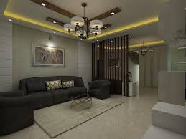
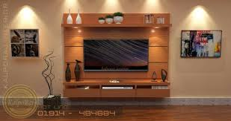
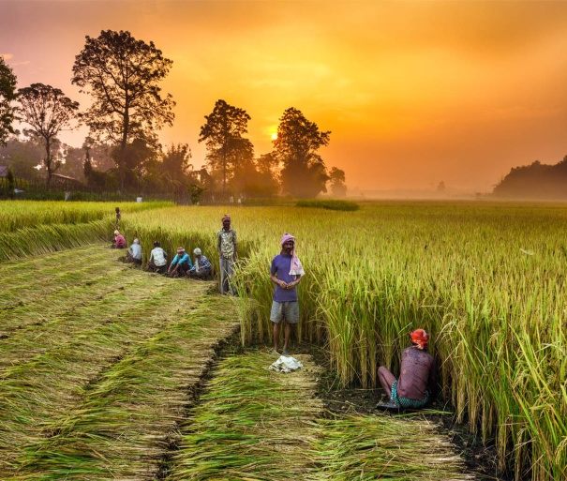
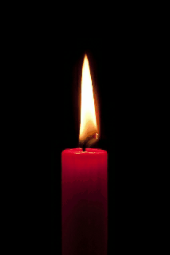
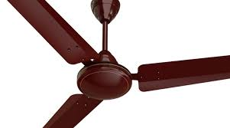
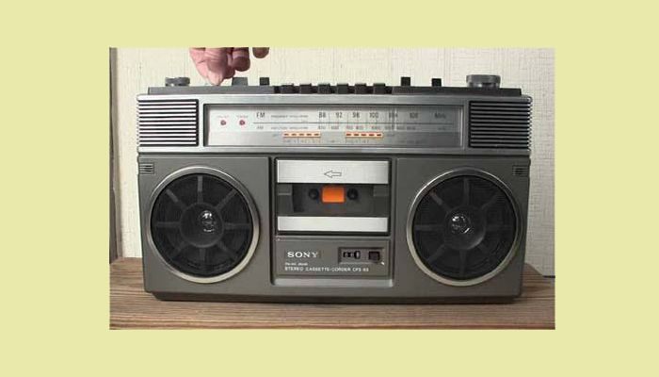
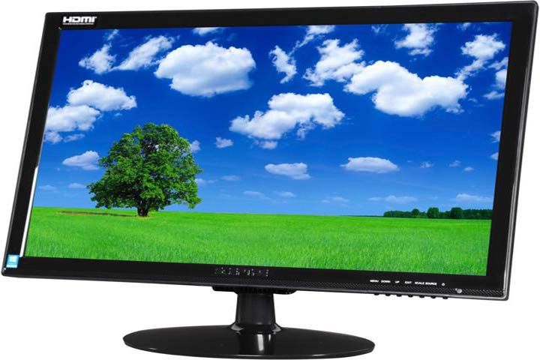
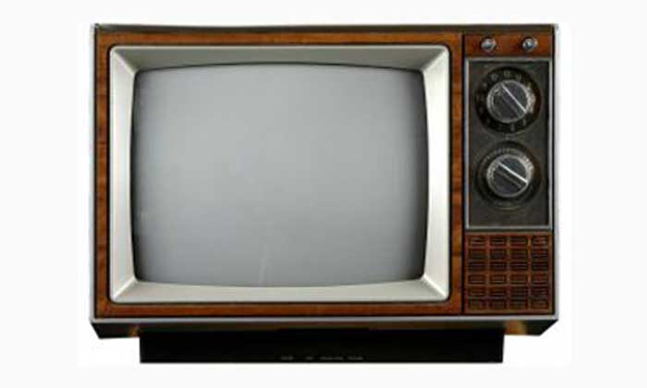
তোমরা কী কী যন্ত্রপাতি দেখতে পাচ্ছ?
এ গুলো চালানোর জন্য কী প্রয়োজন ?
এ গুলো থেকে আমরা কী কী পেয়ে থাকি ?

Slide 7
আমরা বিভিন্ন ভাবে শক্তি ব্যবহার করি । কোনো কিছু করতে হলে আমরা কি শক্তি ব্যবহার করি ? কোন কোন শক্তি আমরা ভ্যবহার করি ? এটাই আমাদের আজকের পাঠের প্রশ্ন । আমরা বিভিন্ন কাজের মাধ্যমে এর সমাধান করব ।
আমরা কীভাবে শক্তি ব্যবহার করি ?
1।নিচের দেখানো ছকের মতো একটি ছক তৈরি কর ।
2।বিভিন্ন শক্তির ব্যবহার গুলো ছকে লেখ ।
3। তোমার কাজ নিয়ে সহপাঠীদের সাথে আলোচনা কর ।
আমরা কখন শক্তি ব্যবহার করি
পড়ার সময় শক্তি ব্যবহার করি ।
টেলিভিশন দেখার সময় শক্তি ব্যবহার করি ।
মোমবাতি জ্বালাতে শক্তি ব্যবহার হয় ।
ফ্যান চালাতে শক্তি ব্যবহার হয় ।

Slide 8
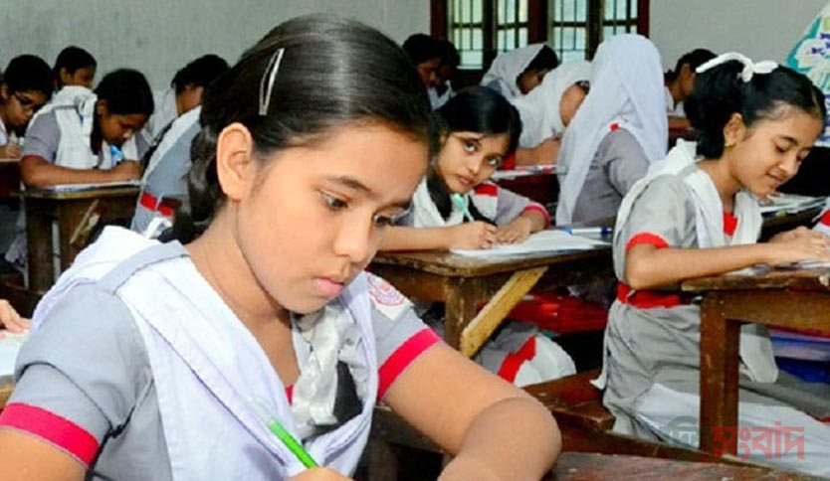
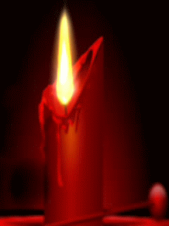
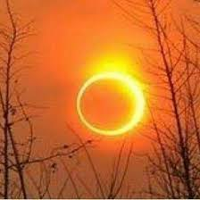
আলো
আলোক শক্তির সাহায্যে আমরা দেখতে পাই । আলো ছাড়া আমরা আমাদের চারপাশের কোনো জিনিস দেখতে পেতাম না । ঘর আলোকিত করার জন্য আমরা আলো ব্যবহার করি । আগুন , মোমবাতি এরকম আরও অনেক জিনিস থেকে আমরা আলো পাই । সূর্য আলোর প্রধান উৎস । উদ্ভিদ সূর্যের আলো ব্যবহার করে নিজের খাদ্য তৈরি করে । সূর্যের আলো ছাড়া ফসলি উদ্ভিদ ফলে না । অন্যান্য উদ্ভিদও জন্মে না ।

Slide 9
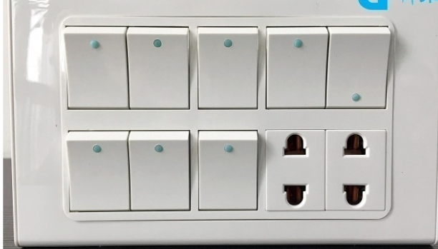
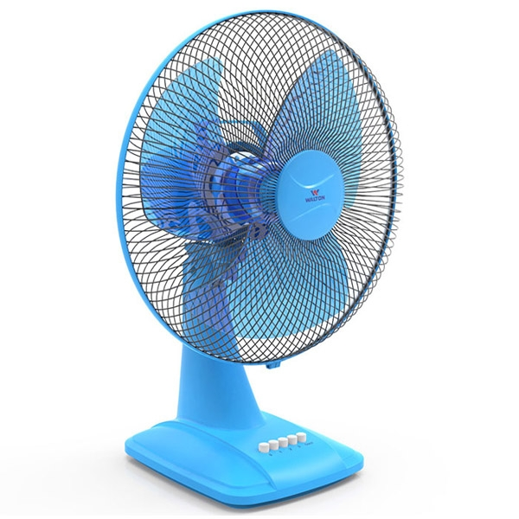
বিদ্যুৎ শক্তির ব্যবহার
বিভিন্ন যন্ত্রপাতি চালাতে আমরা বিদ্যুৎ ব্যবহার করি । বিদ্যুৎ আমরা পাই ব্যাটারি অথবা আমাদের বাড়ির বৈদ্যুতিক লাইন থেকে । বৈদ্যুতিক বাতি জ্বালাতে , ফ্যান চালাতে , টেলিভিন দেখতে বিদ্যুৎ ব্যবহার করি । রেডিও শুনতে এবং খেলনা গাড়ি চালাতে ও বিদ্যুতের প্রয়োজন হয় । একইভাবে রিফ্রিজারেটর এবং কম্পিউটার চালাতে আমরা বিদ্যুৎ ব্যবহার করি ।

Slide 10
বৈদ্যুতিক সুইচ
ফ্যান
টেলিভিশন
কম্পিউটার
রেডিও
বিদ্যুৎ শক্তির ব্যবহার

Slide 11
একক কাজ
বিভিন্ন প্রকার শক্তির নাম বল ।

Slide 12
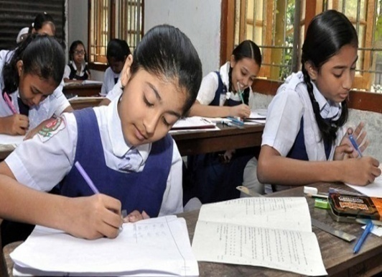
জোড়ায় কাজ
আলো আমরা কোন কোন কাজে ব্যবহার করি ?

Slide 13
ছকের বামপাশের কলামে আমরা কখন শক্তি ব্যবহার করি তার তালিকা দেয়া আছে ।প্রত্যেক অবস্হায় আমরা শক্তির কোন রুপ ব্যবহার করি তা শনাক্ত কর এবংসঠিক কলামে টিক চিহ্ন দাও ।
দলীয় কাজ
আমরা কখন শক্তি ব্যবহার করি
বিভিন্ন প্রকার শক্তি
আলো
বিদ্যুৎ
তাপ
1।লেখাপড়ার সময়
2। বই পড়ার সময়
3। কম্পিউটার চালাতে
4।টিভি দেখার সময়
5। কাপড় শুকাতে
6। ফ্যান চালাতে
7। রান্না করতে
8।রেডিও শুনতে

Slide 14
শূন্যস্হান পূরণ কর
শক্তি
1।তাপ , বিদ্যুৎ এবং আলো হচ্ছে -------------------- ।
বিদ্যুৎ
2। টেলিভিশন চলে --------------- শক্তিতে ।
সূর্যের আলো
3। উদ্ভিদ ------------------ ব্যবহার করে নিজের খাদ্য তৈরি করে ।

Slide 15
মূল্যায়ন
কোন উৎস থেকে আমরা আলো পাই ?
আমরা কোন কোন কাজে বিদ্যুৎ ব্যবহার করি ?
আমরা কোন কোন উৎস থেকে বিদ্যুৎ পাই ?

Slide 16
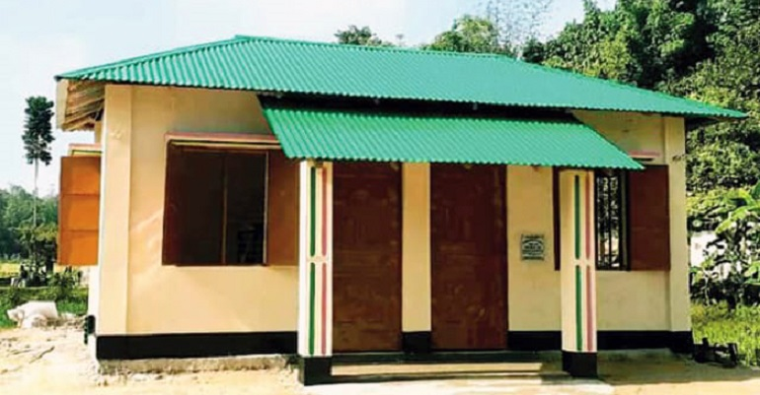
বাড়ির কাজ
শক্তি কী কী করতে পারে তার একটি তালিকা তৈরি করবে ?

Slide 17
ধন্যবাদ , সবাই ভালো থেকো , সুস্হ থেকো ।

